Slide 1

Взор — приложение VR
Презентация проекта для программы
«Неограниченные возможности»
Направление «Чувства — Неограниченные возможности 2025»
Первый отборочный этап
Команда «Новая Жизнь»:
Ковалев Андрей Сергеевич, студент, Белгородский Университет Кооперации, Экономики и Права
Владыкина Анна Юрьевна, выпускник, БГТУ им. В.Г. Шухова
Суту Владислав Васильевич, выпускник, НИУ БелГУ
Апрель, 2025

Slide 2
Актуальность проблемы
На сегодняшний день существует несколько подходов к решению проблемы ориентации людей с нарушениями зрения:
Трости и собаки-поводыри
Специализированные навигационные системы
Приложения для распознавания текста
Системы звукового оповещения в общественных местах

Slide 3
Целевая аудитория
Разработка приложения с дополненной реальностью, которое использует камеру смартфона для озвучивания препятствий, может стать прорывным решением по нескольким причинам:
Доступность - большинство людей уже имеют смартфоны
Универсальность - приложение может работать в любой среде
Адаптивность - возможность настройки под индивидуальные потребности

Slide 4
Решение
Внедрение такого приложения может существенно улучшить качество жизни людей с нарушениями зрения, обеспечив им:
Более безопасную и независимую ориентацию в пространстве
Возможность самостоятельного передвижения в незнакомых местах
Снижение социальной изоляции
Повышение уровня самостоятельности и уверенности в себе

Slide 5
Цель проекта
Разработка приложения с дополненной реальностью для людей с нарушениями зрения является не только технологически возможной, но и социально значимой задачей, решение которой может существенно улучшить качество жизни миллионов людей по всему миру.

Slide 6
Конкуренты
1. Seeing AI (от Microsoft)
Платформа: iOS
Что делает:
— Распознаёт текст, людей, банкноты, цвета, объекты и даже эмоции.
— Использует камеру и описывает всё голосом.
2. Be My Eyes
Платформа: iOS и Android
Что делает:
— Соединяет слепого человека с волонтёром через видеозвонок.
— Помощь в навигации, чтении, выборе товаров.

Slide 7
Инновационность решения
Развитие технологий дополненной реальности и компьютерного зрения открывает новые перспективы для создания эффективных решений. Современные смартфоны оснащены мощными камерами и процессорами, способными обрабатывать визуальную информацию в реальном времени. Это создает техническую базу для разработки специализированных приложений, помогающих людям с нарушениями зрения ориентироваться в пространстве.

Slide 8
Стадия готовности
Успешно создан прототип приложения дополненной реальности для людей с нарушениями зрения
Основные характеристики прототипа
Разработанная система представляет собой комплексное решение, объединяющее передовые технологии искусственного интеллекта и дополненной реальности. Прототип реализован в формате кроссплатформенного приложения для смартфона
Функциональные возможности
Система сканирования окружающего пространства работает в радиусе от 1 до 10 метров, что позволяет эффективно анализировать окружающую среду. Прототип оснащен алгоритмами для точного обнаружения препятствий и объектов.
Интеллектуальная обработка данных осуществляется через облачный сервис с использованием искусственного интеллекта. Система способна распознавать объекты и препятствия, а также определять их расположение относительно пользователя.
Мультиформатный вывод информации реализован через встроенные динамики и дисплей. Пользователь получает голосовые подсказки и звуковые сигналы, предупреждающие о расположении объектов в пространстве.

Slide 9
График реализации проекта (что сделано на настоящий момент)
№ | Задача | Сроки выполнения | Ресурсы и их наличие | Ответственный
1 | Исследование проблемы | 1 янв. - 24 фев. 2025 | 20 тыс. Руб. | Ковалев А. С.
2 | Разработка прототипа | 24 фев. - 10 апр. 2025 | 100 тыс. Руб. | Владыкина А. Ю.
3 | Разработка MVP | 10 апр. - 13 апр. 2025 | 50 тыс. Руб. | Владыкина А. Ю.
4 | Тестирование | 13 апр. - 15 апр. 2025 | 30 тыс. Руб. | Суту В. В.

Slide 10
План реализации проекта (что планируется сделать в будущем)
№ | Задача | Сроки выполнения | Ресурсы и их наличие | Ответственный
1 | Тестирование | 15 апр. - 30 апр. 2025 | 50 тыс. Руб. | Суту В. В.
2 | Доработка приложения | 30 апр. - 10 мая 2025 | 100 тыс. Руб. | Владыкина А. Ю.
3 | Релиз приложения | 10 мая - 1 июн. 2025 | 50 тыс. Руб. | Ковалев А. С.
4 | Маркетинг/Реклама | 1 июн. - 1 июл. 2025 | 100 тыс. Руб. | Ковалев А. С.

Slide 11
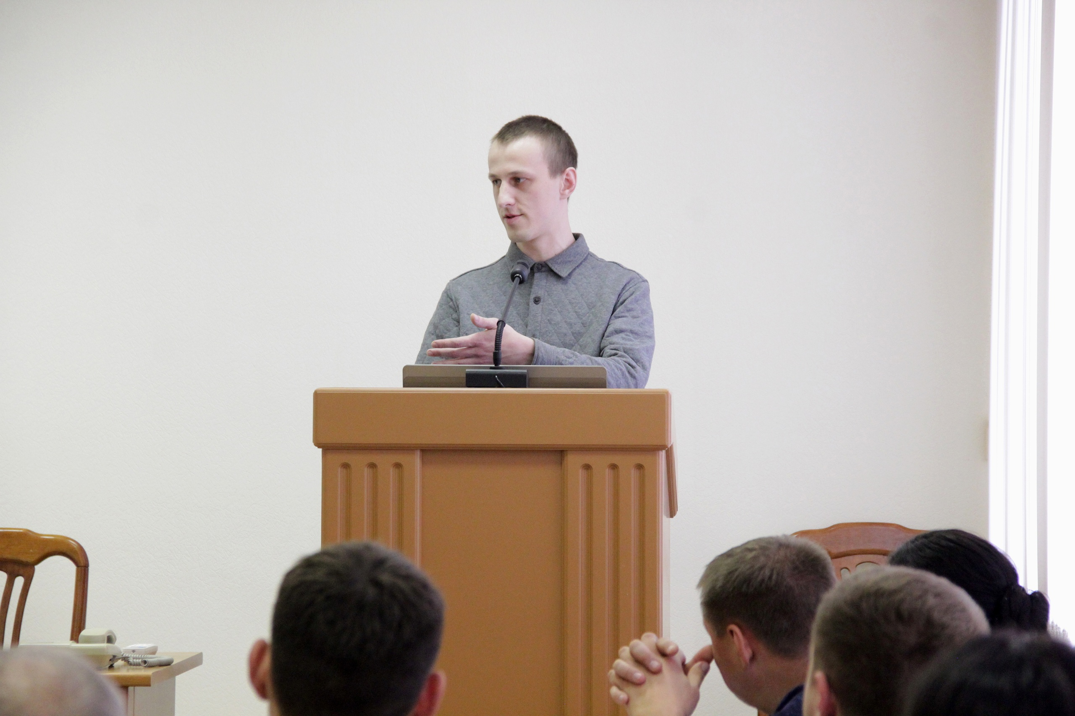
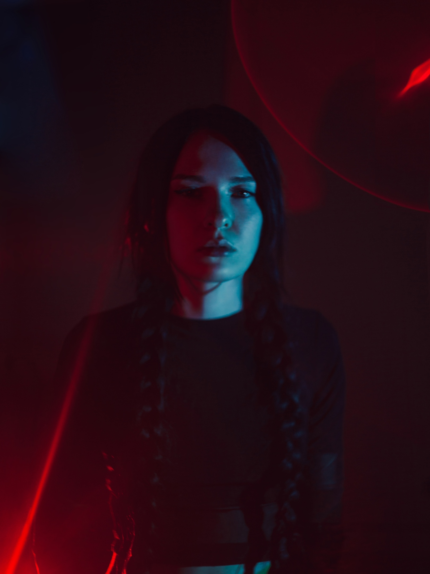
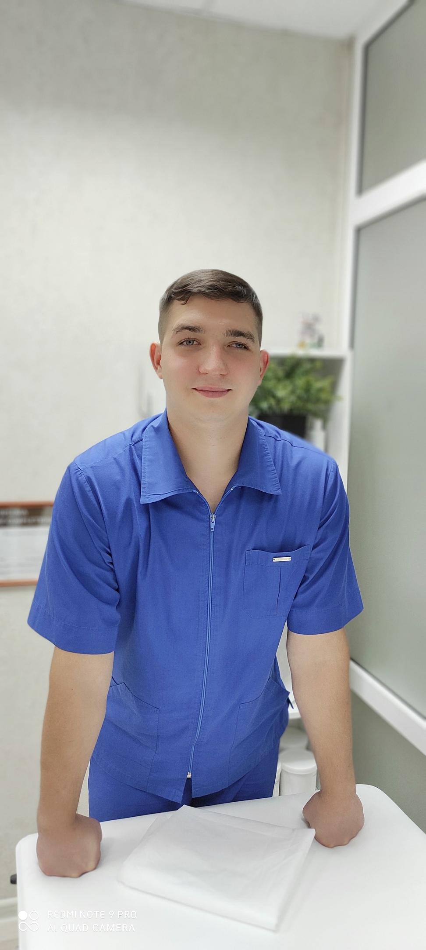
Команда проекта
Ковалев А. С.
Студент БУКЭП
Капитан
10 лет коммерческой разработки информационных систем
Владыкина А. Ю.
Выпускник БГТУ им. В. Г. Шухова
Дизайнер
10 лет проектирования и дизайна
Суту В. В.
Выпускник НИУ БелГУ
Тестировщик
Председатель общества слепых г. Белгород

Slide 12
Мотивация вашей команды
Эмпатия и человечность
Основная движущая сила нашей команды — это искреннее желание сделать мир чуточку лучше для людей с ограниченными возможностями зрения. Каждый член команды осознает, насколько важно предоставить людям равные возможности доступа к информации и навигации в пространстве.
Профессиональный вызов
Технический аспект проекта стал серьезным вызовом для разработчиков. Создание приложения, которое эффективно использует камеру смартфона для распознавания препятствий и озвучивания информации, потребовало глубоких знаний в области:
Искусственного интеллекта
Компьютерного зрения
Доступа к специальным технологиям
Инклюзивного дизайна

Slide 13
Благодарим за внимание!

